Slide 1
46-1
These materials are by the Kongki Ka Project and are made available to you under the terms of the Creative Commons Attribution ShareAlike license 4.0.
You have permission to share and redistribute these materials in any format and to make reasonable revisions and adaptations of this translation, provided that:
You include the above licence and source information.
If you redistribute these materials or create derivatives, you must distribute your contributions under the same license as the original.
The Holy Bible, Berean Standard Bible, BSB is produced in cooperation with Bible Hub, Discovery Bible, OpenBible.com, and the Berean Bible Translation Committee. This text of God's Word has been dedicated to the public domain.
Tibetan text is from the The Holy Bible in Modern Literary Tibetan, New Tibetan Bible translation.
This translation is made available under the terms of the Creative Commons Attribution-NonCommercial-NoDerivatives 4.0 International license.
Notes:
Checked Kham
46 Ascention & Pentacost
1. Great Commission/Ascension - Acts 1:1-8; Matthew 28:18-20; Acts 1:9-11 (Left
Top)
2. Receiving Holy Spirit - Acts 2:1-4 (Right Top)
3. Peter Addresses the crowd - Acts 2:5-41 (Right Bottom)
4. Community of Believers - Acts 2:42-47 (Left Bottom)

Slide 2
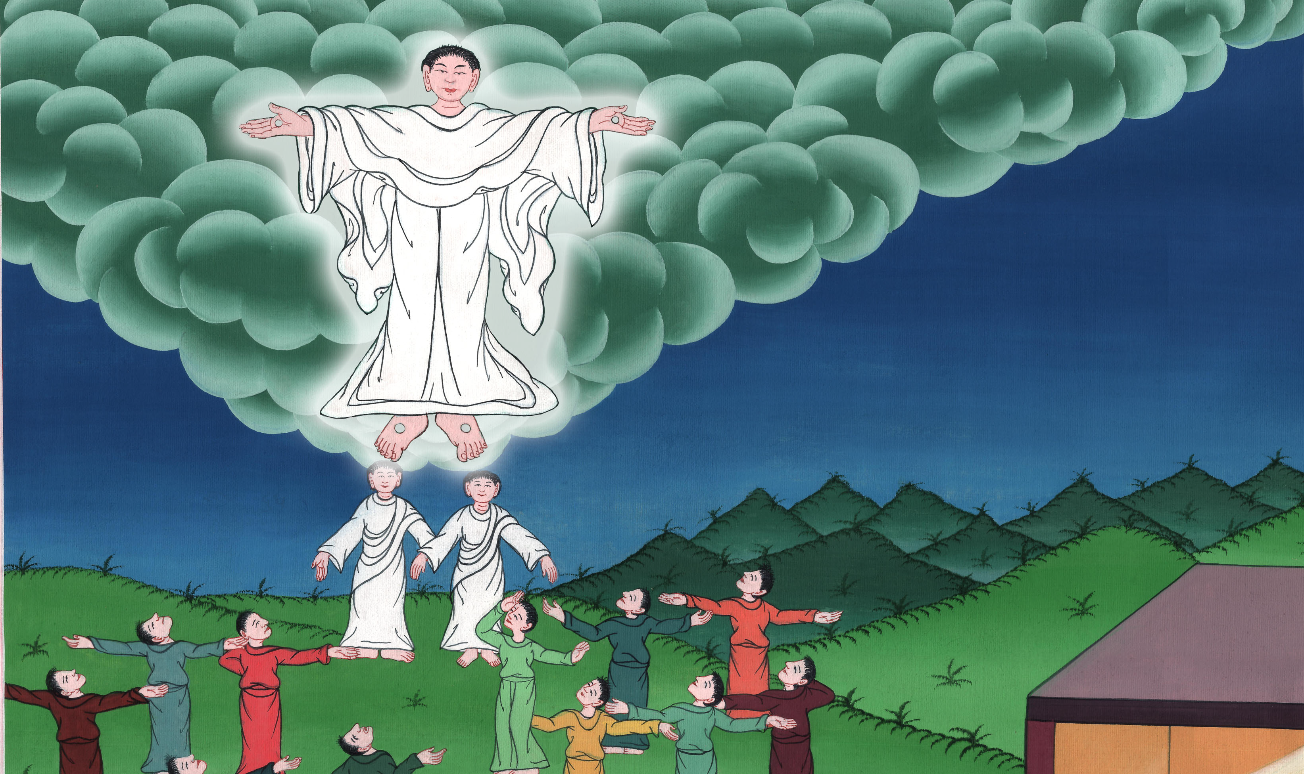
མད་ཐཱ 28, མཛད་འཕྲིན 1
གཙོ་བོ་ཡེ་ཤུ་དཀོན་མཆོག་གི་ཞིང་ཁམས་སུ་འཕགས་པ།

Slide 3
The Ascension - Acts 1:1-8; Matthew 28:18-20; Acts 1:9-11
མད་ཐཱ 28, མཛད་འཕྲིན 1
གཙོ་བོ་ཡེ་ཤུ་དཀོན་མཆོག་གི་ཞིང་ཁམས་སུ་འཕགས་པ།

Slide 4
མཛད་འཕྲིན 1
གཙོ་བོ་ཡེ་ཤུ་དཀོན་མཆོག་གི་ཞིང་ཁམས་སུ་འཕགས་པ།
This work is licensed under a Creative Commons Attribution-ShareAlike 4.0 International License

Slide 5
The book of Acts is written by the apostle Luke. It tells about what happened after Jesus went to heaven.

Slide 6
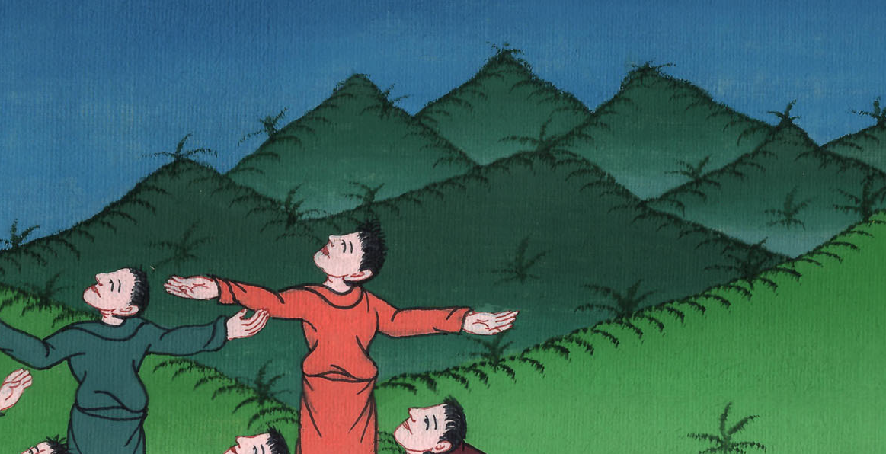

Slide 7
1In my first book, O Theophilus, I wrote about all that Jesus began to do and to teach, 2until the day He was taken up to heaven, after giving instructions through the Holy Spirit to the apostles He had chosen.
1ཀྱེ། ཐེ་འོ་ཕེ་ལུ༌ལགས། ངས་བཀོད་པའི་མདོ་སྔ་མ༌ལས། སྐྱབས་མགོན་ཡེ་ཤུས་ཐོག་མར་དོན་ཅི་མཛད་པ་དང་ཆོས་ཅི་གསུངས་པ་ཐམས་ཅད་ནས༌བཟུང༌། 2ཁོང་གིས་དམ་པའི་ཐུགས་ཉིད་ཀྱི་ངང་ནས་བདམས་པའི་སྐུ་ཚབ་པ༌རྣམས་ལ་བཀའ་གནང་བ༌དང༌། ཁོང་ཉིད་ནམ་མཁའི་ཞིང་ཁམས་སུ་དྲངས་པའི་ཉིན་མོའི་བར་གྱི་ལོ་རྒྱུས་ཡི་གེར་བཀོད་ཡོད༌ཅིང༌།

Slide 8
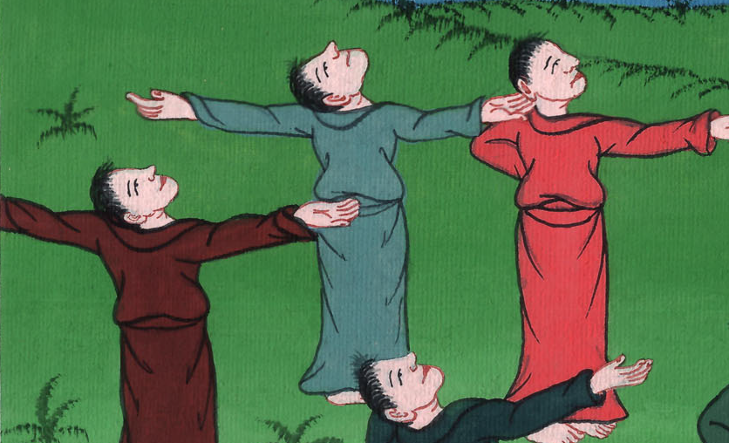
མཛད་འཕྲིན 1:1,2

Slide 9
3After His suffering, He presented Himself to them with many convincing proofs that He was alive. He appeared to them over a span of forty days and spoke about the kingdom of God.
3ཁོང་གིས་སྡུག་བསྔལ་མྱངས་རྗེས་རྟགས་མང་པོར་བརྟེན་ནས་རང་ཉིད་གསོན་པོར་སྐུ་ཚབ་པ་རྣམས་ལ་བསྟན༌ཏེ། ཉིན་བཞི་བཅུའི་རིང་ལ་མངོན་པར་མཛད་ཅིང་དཀོན་མཆོག་གི་རྒྱལ་སྲིད་སྐོར་གྱི་དོན་ཡང་གསུངས་སོ།།

Slide 10
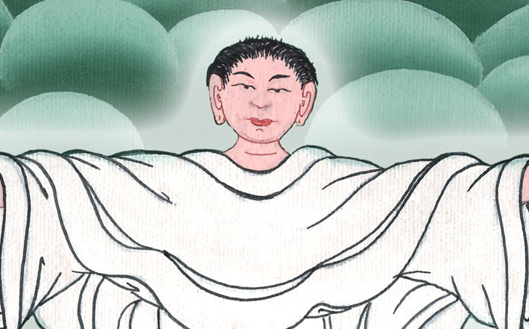
མཛད་འཕྲིན 1:3

Slide 11
4And while they were gathered together, He commanded them: “Do not leave Jerusalem, but wait for the gift the Father promised, which you have heard Me discuss.
4དེ་ཡང་ཁོང་ཉིད་སྐུ་ཚབ་པ་རྣམས་དང་མཉམ་དུ་བཞུགས་པའི་དུས་ཤིག༌ལ། ཁོང་གིས་བཀའ་གནང་སྟེ་འདི་སྐད༌དུ། ཁྱོད་རྣམས་ཡེ་རུ་སཱ་ལེམ་དང་ཁ་མི་འབྲལ་བར་ཡབ་ཀྱིས་ཞལ་བཞེས་གནང་ཡོད་པ་སྟེ། ངས་སྔ་མོ་ནས་ཁྱོད་ཅག་ལ་སྨྲས་མྱོང་བའི་དོན་དེར་སྒུགས་ཤིག

Slide 12
མཛད་འཕྲིན 1:4

Slide 13
5For John baptized with water, but in a few days you will be baptized with the Holy Spirit.”
5ཡོ་ཧ་ནན་གྱིས་ཆུ་ཡིས་ཁྲུས་གསོལ་བྱས༌མོད། འོན་ཀྱང་ཉིན་མང་པོ་མ་འགོར་བར་ཁྱོད་རྣམས་ལ་དམ་པའི་ཐུགས་ཉིད་ཀྱིས་ཁྲུས་གསོལ་མཛད་པར་འགྱུར་ཞེས་གསུངས༌སོ།།

Slide 14
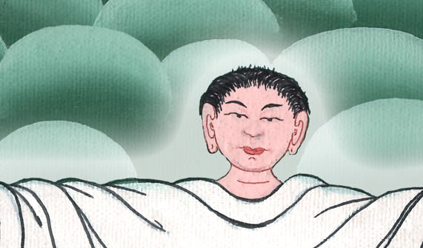
མཛད་འཕྲིན 1:5

Slide 15
6So when they came together, they asked Him, “Lord, will You at this time restore the kingdom to Israel?”
6དེ་ནས་སྐྱབས་མགོན་ཡེ་ཤུ་དང་སྐུ་ཚབ་པ་རྣམས་ལྷན་དུ་འཛོམས་པའི་དུས་ལ་སྐུ་ཚབ་པ་རྣམས་ན༌རེ། གཙོ་བོ༌ལགས། ཁྱེད་ཀྱིས་ཡེས་ར་ཨེལ་གྱི་རྒྱལ་སྲིད་བསྐྱར་དར་མཛད་པའི་དུས་ནི་ད་ལྟ་ཡིན་ནམ་ཞེས་ཞུས་པ༌ལ།

Slide 16
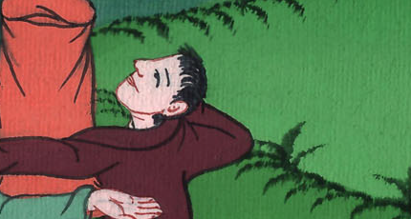
མཛད་འཕྲིན 1:6

Slide 17
7Jesus replied, “It is not for you to know times or seasons that the Father has fixed by His own authority.
7ཁོང་གིས་འདི་སྐད༌དུ། ཡབ་ཀྱིས་རང་ཉིད་ཀྱི་དབང་ལ་བརྟེན་ནས་གཏན་དུ་ཁེལ་བའི་དུས་དང་ཟླ་ཚེས་ནི་ཁྱོད་རྣམས་ཀྱིས་ཤེས་མི་རུང༌ངོ་།།

Slide 18
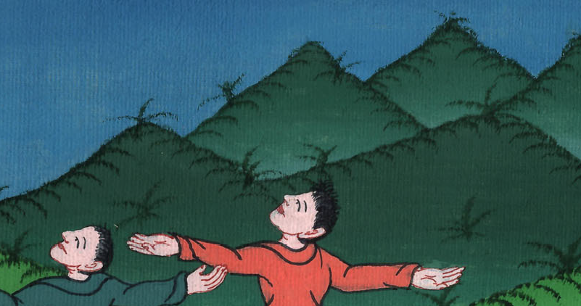
མཛད་འཕྲིན 1:7

Slide 19
8But you will receive power when the Holy Spirit comes upon you, and you will be My witnesses in Jerusalem, and in all Judea and Samaria, and to the ends of the earth.”
8འོན་ཀྱང་ཁྱོད་རྣམས་ཀྱི་སྟེང་ལ་དམ་པའི་ཐུགས་ཉིད་ཁྱབ་པ་ན་དབང་ཐོབ༌སྟེ། ཡེ་རུ་སཱ་ལེམ༌དང༌། ཡ་ཧུ་དཱ་དང༌སཱ་མར་ཡ་ཡུལ་ཐམས་ཅད༌དང༌། ས་མཐའི་བར་དུའང་བདག་ལ་དཔང་པོ་བྱེད་པར་འགྱུར་ཞེས་གསུངས་སོ།།

Slide 20
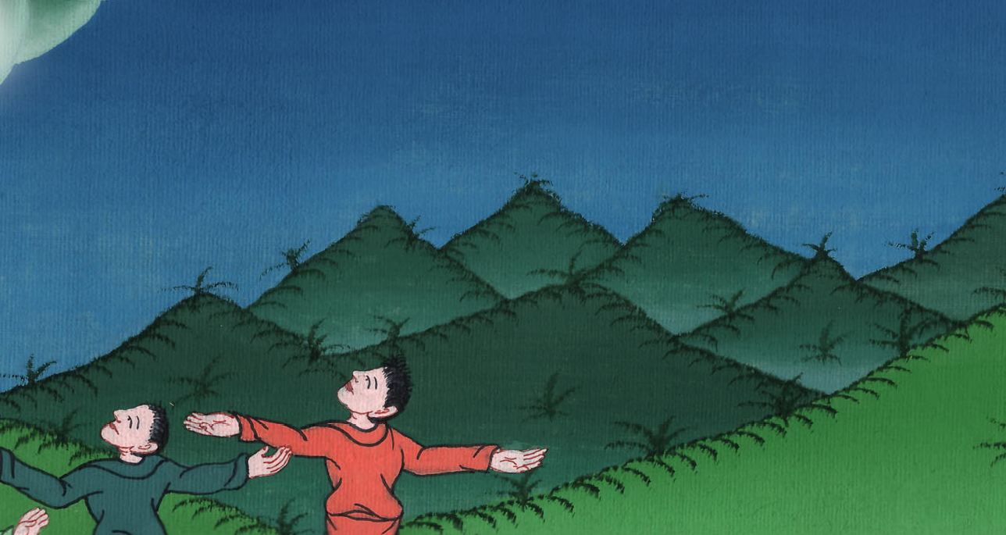
མཛད་འཕྲིན 1:8

Slide 21
9After He had said this, they watched as He was taken up, and a cloud hid Him from their sight.
9དེ་ནས་སྐྱབས་མགོན་ཡེ་ཤུས་དེ་སྐད་གསུངས་པ་དང་སྐུ་ཚབ་པ་རྣམས་ཀྱིས་ཁོང་ཉིད་ལ་ལྟ་བའི་དུས༌སུ། ཁོང་ཉིད་ནམ་མཁའི་ཞིང་ཁམས་སུ་དྲངས་པ༌དང༌། སྤྲིན་ཕུང་ཞིག་གིས་ཁོང་ཉིད་བསྒྲིབས་ཏེ་མི་མཐོང་བར་གྱུར་ཏོ།།

Slide 22
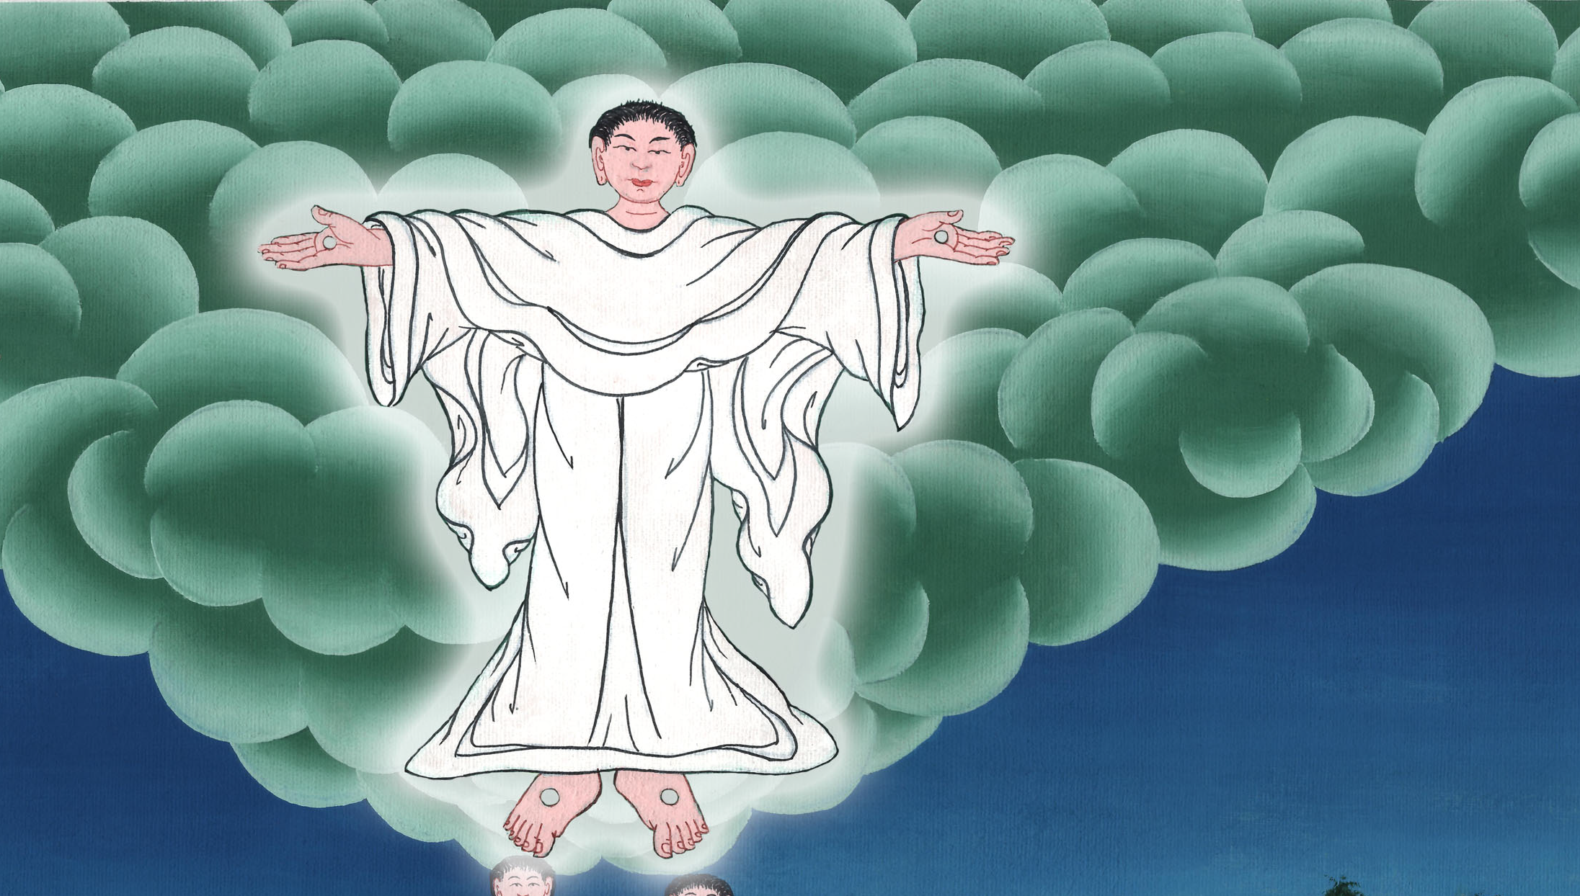
མཛད་འཕྲིན 1:9

Slide 23
10They were looking intently into the sky as He was going, when suddenly two men dressed in white stood beside them.
10སྐྱབས་མགོན་ཡེ་ཤུ་ནམ་མཁའི་ཞིང་ཁམས་སུ་འཕག་བཞིན་པ༌དང༌། སྐུ་ཚབ་པ་རྣམས་ཀྱིས་མིག་ཅེ་རེར་ནམ་མཁར་ལྟ༌སྐབས། གློ་བུར་ཉིད་དུ་གོས་དཀར་པོ་གྱོན་པའི་མི་གཉིས་ཁོ་རྣམས་ཀྱི་གམ་དུ་བྱུང་སྟེ་འདི་སྐད༌དུ།

Slide 24
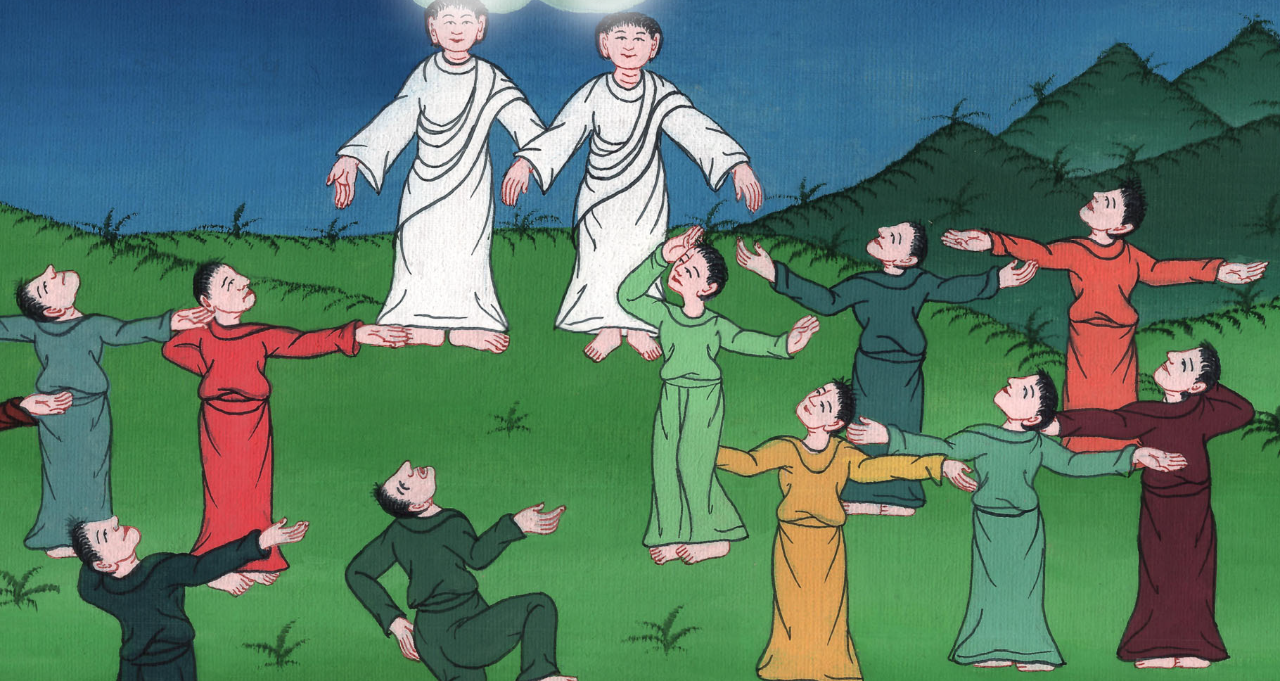
མཛད་འཕྲིན 1:10

Slide 25
11“Men of Galilee,” they said, “why do you stand here looking into the sky? This same Jesus, who has been taken from you into heaven, will come back in the same way you have seen Him go into heaven.”
11ཀྱེ། ག་ལིལ་པ༌རྣམས། ཅིའི་ཕྱིར་ཡར་ལངས་ནས་ནམ་མཁར་ལྟ་བ་ཡིན༌ནམ། ཁྱོད་ཅག་གི་མདུན་ནས་ནམ་མཁའི་ཞིང་ཁམས་སུ་དྲངས་པའི་ཡེ་ཤུ་ཁོང་ཉིད༌ནི། ཁྱོད་རྣམས་ཀྱིས་ཁོང་ཉིད་ཇི་ལྟར་ནམ་མཁའི་ཞིང་ཁམས་སུ་དྲངས་པ་མཐོང་བ་བཞིན་སླར་ཡང་དེ་ལྟར་འབྱོན་པར་འགྱུར་ཞེས་གསུངས༌སོ།།

Slide 26
མཛད་འཕྲིན 1:11

